Slide 1
Viaje a Valencia
Regular –ar verbs in the preterite: 1st, 2nd and 3rd person singular
Subject pronouns yo, tú, él, ella
Year 10 Term 1.1 Week 1
Lesson 1
Louise Caruso / Amanda Izquierdo
Artwork: Mark Davies
Date updated: 24/01/23
Notes:
All words from this lesson are on the three AO GCSE wordlists, with the following exception(s): Edexcel: sacar
Artwork by Mark Davies. All additional pictures selected are available under a Creative Commons license, no attribution required.
New grammar features:
alguno as indefinite adjective (irregular form algún; regular forms alguna/os/as)
Revisited grammar features:
regular -ar verbs: 1st, 2nd, 3rd person singular PAST preterite (-é, -aste & -ó)
yes-no questions with raised intonation
awareness raising of 'did' auxiliary
subject pronouns yo, tú, él, ella
(H) 1st person singular c>qu spelling change (e.g. sacar)
(H) 1st person singular z>c spelling change (e.g. empezar)
(H) 1st person singular g>gu spelling change (e.g. llegar)
prenominal adjectives e.g. buen, gran, mal
default omission of subject pronouns
contexts where overt use (of subject pronouns) is appropriate i.e. change of subject and emphasis
Phonics: [gue] vs [ge] / [gue] vs [que]
Word frequency (1 is the most frequent word in Spanish):
No new vocabulary is introduced in lesson 1 of this week 10.1.1.1.
Thematic revisited vocabulary: arroz [2882] (H) ambiente [729] bonito [891] bueno [103] buscar [179] ciudad [178] comprar [361] con [14] dejar [86] derecha [1573] empezar [175] favor [516] foto [882] izquierda [1352] largo [300] llegar [75] malo [160] marzo [1231] móvil [2143] o [29] participar [593] pregunta [507] regalo [1986] (H) restaurante [2636] ropa [782] sacar [273] todas partes [n/a] tren [1488] viaje [519] visitar [792] vista [408] y [4] (32)
Spaced repetition: fumar [1883]; información [326]; vuelo [1739]; europeo [721]; mío [676]; suyo [1002]; tuyo [1717]; hambre [1262]; recuerdo [771]; sed [N/A]; lo siento [n/a]; tener ganas [n/a]; había [13]; tenía [19]; maravilloso [1526] Revisited function words: buen [103]; mal [360]; yo [28]; tu [184]; él [9]; ella [72]; no [11]; gran [66]; segundo [223]; tercer [450]; tercero [450]; grande [66]
Source: Davies, M. & Davies, K. (2018). A frequency dictionary of Spanish: Core vocabulary for learners (2nd ed.). Routledge: London
The frequency rankings for words that occur in this PowerPoint which have been previously introduced in NCELP resources are given in the NCELP SOW and in the resources that first introduced and formally re-visited those words.
For any other words that occur incidentally in this PowerPoint, frequency rankings will be provided in the notes field wherever possible.

Slide 2
¿Cómo dices estas palabras en inglés?
vocabulario
el tren
bonito
train
malo
pretty, nice
bad
buscar
el móvil
to look for
mobile phone
maravilloso
el viaje
izquierda
wonderful, marvelous
trip, journey
left
arrive
la foto
llegar
photo, picture
el regalo
la vista
long
present
view
largo
por todas partes
el arroz
everywhere
rice
sacar
la ciudad
good
to take out, obtain
city
bueno
to let, leave
atmosphere
dejar
el ambiente
Notes:
Timing: 4 minutes
Aim: to practise oral recall of vocabulary.
Procedure:
1. Students sketch a 5x4 grid.
2. Working in pairs, they take turns to choose a word to translate orally into English.
3. Students should work as quickly as they can without repeating a word the other has already said. If their partner agrees the given translation is correct, the speaking student ‘claims’ the relevant square on the grid by putting their initials in it. If they cannot translate a word, or translate it incorrectly, they do not claim a square and the game moves on.
4. Click to reveal translations one by one.
5. Students count up the number of squares they have claimed. The student with the most squares wins.
Note: This activity revisits vocabulary from KS3. Although 2 words are Higher only (regalo [1986] and arroz [2882]), it makes sense at this stage of the course for some whole class revisiting activities to contain previously-taught words that are H. Even in setted classes, tiers of entry may not yet be fixed.

Slide 3
¿Cómo dices estas palabras en español?
vocabulario
el tren
pretty, nice
train
bad
bonito
malo
to look for
mobile phone
buscar
el móvil
wonderful, marvellous
trip, journey
izquierda
maravilloso
el viaje
left
arrive
photo, picture
llegar
la foto
present
long
view
largo
el regalo
la vista
everywhere
rice
‘Sacar’ is used to say ‘to take photos’ = sacar fotos
por todas partes
el arroz
good
to take out, get, obtain
city
bueno
sacar
la ciudad
to let, leave
dejar
el ambiente
atmosphere
Notes:
OPTIONAL
Timing: 4 minutes
Aim: to practise oral recall of vocabulary.
Procedure:
1. Students sketch a 5x4 grid.
2. Working in pairs, they take turns to choose a word to translate orally into Spanish.
3. Students should work as quickly as they can without repeating a word the other has already said. If their partner agrees the given translation is correct, the speaking student ‘claims’ the relevant square on the grid by putting their initials in it. If they cannot translate a word, or translate it incorrectly, they do not claim a square and the game moves on.
4. Click to reveal translations one by one.
5. Students count up the number of squares they have claimed. The student with the most squares wins.
Note: This activity revisits vocabulary from KS3. Although 2 words are Higher only (regalo [1986] and arroz [2882]), it makes sense at this stage of the course for some whole class revisiting activities to contain previously-taught words that are H. Even in setted classes, tiers of entry may not yet be fixed.

Slide 4
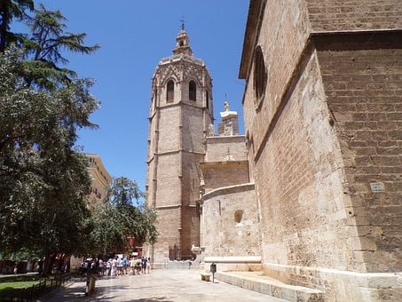
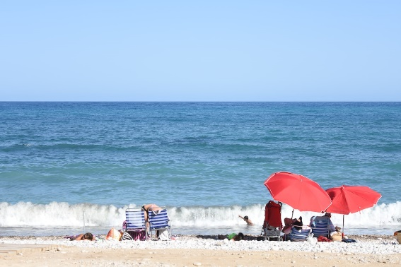
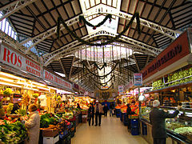
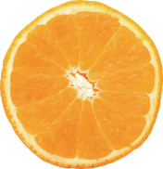
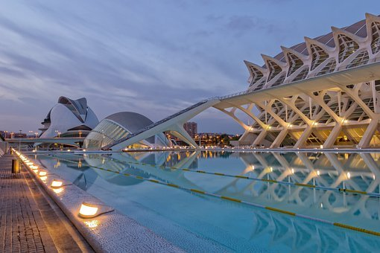
Recibiste una postal* de tu amigo. Lee la postal.
vocabulario
¡Hola!
Llegué a Valencia el lunes. Generalmente hace calor. Mi apartamento es genial. Tiene una vista bonita de la catedral y la torre Miguelete (la primera imagen). Ayer visité el museo de las ciencias (la última imagen) y luego jugué a fútbol en la playa Las Arenas. Había mucha gente. Probé la paella valenciana. Por la mañana fui a recoger naranjas con Jorge. Depués le pagué una horchata* en el Mercado Central.
¡Hasta pronto!
Valencia
*la postal = postcard
*la horchata = typical Valencian drink made with tiger nuts.
Notes:
Timing: 5 minutes
Aim: to recap SSCs [ge] and [gue] and practise reading aloud a short text.
Procedure:
Students take it in turns to read a sentence each from the postcard.
After the activity, the teacher can ask students how to pronounce each of the words on the board which contain SSCs [gue] or [ge].
Audio is available if teachers want to add in a ‘listen and check’ stage.
Teachers may then want to finish the activity by asking students to suggest some of the things that Valencia is famous for.
Photo by Nacho Pinotos from Barcelona, available at: https://commons.wikimedia.org/wiki/File:Horchata_(8508343768).jpg.
License: Creative Commons Attribution 2.0 Generic
Nacho Pintos from Barcelona, CC BY 2.0 <https://creativecommons.org/licenses/by/2.0>, via Wikimedia Commons

Slide 5
Talking about things completed in the past
gramática
As you know, -ar verbs are very common in Spanish.
Remember that to mean ‘I’ for a completed action in the past, remove –ar and add _____.
–é
Viajé
Participé
I travelled = _______.
I participated = __________.
To mean ‘you’ for a completed action in the past, remove –ar and add ______.
–aste
Sacaste
Compraste
You took out = _________.
You bought = _____________.
To mean ‘s/he’ or ‘it’ for a completed action in the past, remove –ar and add _____.
–ó
Visitó
Pasó
S/he or it visited= ________.
S/he or it passed, spent (time) = _____.
Notes:
Timing: 2 minutes
Aim: to recap 1st, 2nd, and 3rd person singular form of preterite tense for –ar verbs.
Procedure:
Go through the grammar explanation with students, revealing each new sentence on a mouse click.

Slide 6
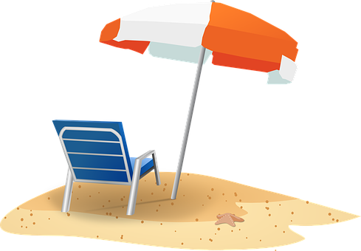
Lucía habla del día en la playa con su madre. ¿Quién hizo cada acción? ¿Lucía (yo), Ana (tú), o alguien en la playa (él/ella)?
leer
1. Compré unos recuerdos.
4. Escuchó música.
2. Saltó en el agua.
3. Nadé en el mar.
5. Fumó un cigarillo*.
8. Sacaste unas fotos maravillosas.
7. Disfruté las vistas bonitas.
6. Llevaste un móvil para hablar con amigos.
Escribe ‘yo’, ‘tú’ o ‘él/ella’ para cada frase.
*un cigarillo = cigarette
*maravilloso = wonderful
Who…
… listened to music?
… enjoyed the views?
… bought some souvenirs
… brought a mobile phone
Él/ella
Él/ella
… smoked a cigarette?
… jumped in the water?
… took some wonderful photos
… swam
Yo
Él/ella
Yo
Tú
Tú
Yo
Notes:
Timing: 7 minutes
Aim: to recap this week’s revisited vocabulary and also preterite endings for singular persons (-é, -aste, ó)
Note: maravilloso on the NCELP GCSE word list for higher students only. However, for any schools who use the NCELP KS3 SOW, it was introduced at the end of year 8. Teachers can decide whether to include it for all or just some students. Similarly, cigarillo was introduced at the end of Y9, but it is not on the NCELP GCSE list.
Procedure:
Students read questions a-f.
For each question they must find the relevant speech bubble on the slide using their vocabulary knowledge.
Students look at the verb ending to identify who completed the action and write L, A or O according.
Click to reveal the answers.

Slide 7
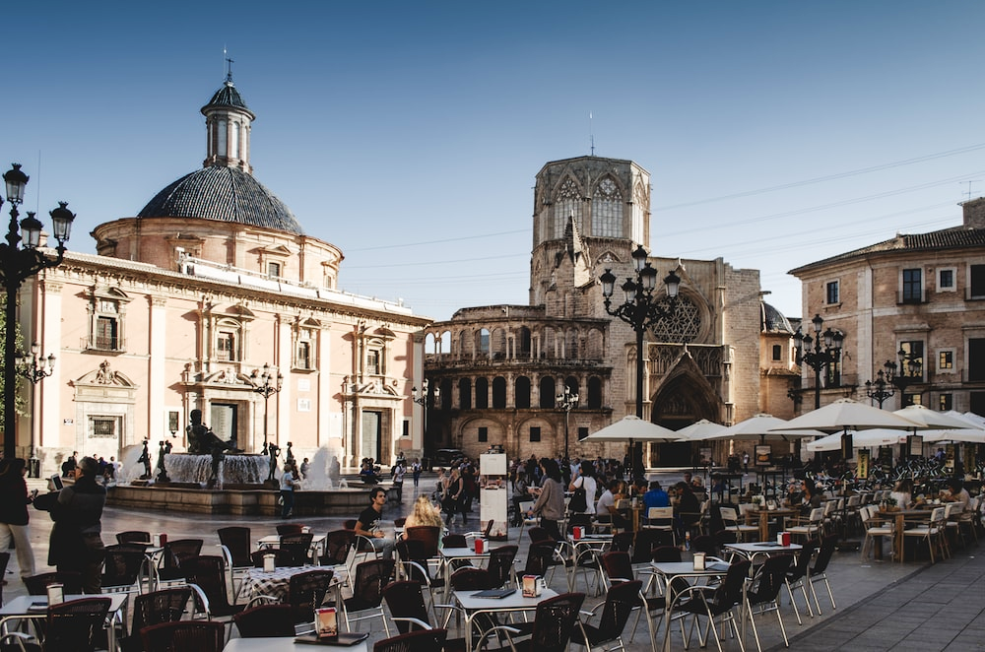
Asking questions
gramática
In Spanish, we can form yes/no questions simply by making the intonation rise at the end of the sentence.
¿Hay restaurantes buenos en Valencia?
1
Are there good restaurants in Valencia?
¿Sacaste muchas fotos?
2
Did you take lots of photos?
Notes:
Timing: 2 minutes
Aim: to recap the formation of yes/no questions.
Procedure:
Click to bring up the explanation.
Elicit translations of examples from students.
Audio is also provided to model the pronunciation.

Slide 8
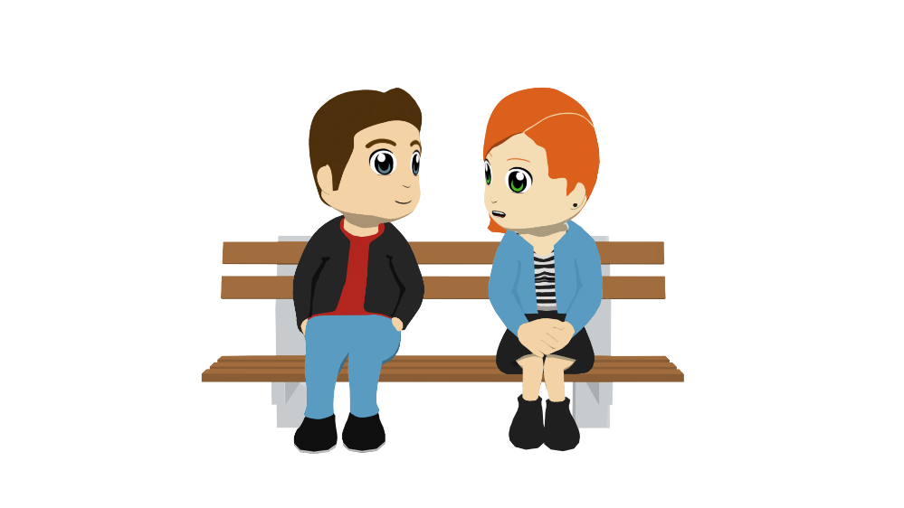
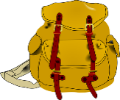
En la ciudad
escuchar
Daniel y Lucía quieren visitar el Mercado Central, pero no saben cómo llegar allí. Escucha la conversación. Para cada frase decide si es una pregunta o no. Luego, escribe la persona (yo, tú o él/ella).
*el mapa = map
 | ¿Es una pregunta (P) o una frase (F)? | ¿yo, tú, él/ella?
1
P
yo
2
P
tú
3
F
yo
4
F
ella
5
P
ella
6
F
ella
Notes:
[1/2]
Timing: 8 minutes
Aim: to understand if a sentence is a question or a statement by the speaker’s intonation and to identify the subject of the verb by listening to the ending of verbs in the preterite for singular persons (-é, -aste, -ó)
Procedure:
Listen to each sentence and decide whether it is a question or a statement.
Listen again and write down the subject of the verb (yo, tú, él /ella).
Click to reveal the answers.
Whilst giving the answers, teachers may wish to play the recording again and elicit the English meanings of the sentences.
Transcript:
¡Oh, no! Mi mapa… ¿lo dejé en el hotel? (L)
¿Usaste mi mapa? (L)
Lo olvidé en el hotel. (D)
Mamá compró otro mapa en la tienda. (D)
¿Encontró dónde está el mercado? (L)
No, pero preguntó a un hombre en la estación. (D)
Frequency of unknown words:
mapa [2992]

Slide 9
En la ciudad
escribir/hablar/escuchar
¡Ahora tú! Escribe dos frases y dos preguntas con verbos en –ar (con -é, -aste y –ó). Puedes usar los verbos y el vocabulario en la caja.
Después, lee tus frases y preguntas a tu pareja. Tu pareja debe contestar:
¿es una frase o una pregunta? ¿cómo es en inglés?
¿Compraste un regalo el fin de semana?
¡Es una pregunta! En inglés es: did you buy a gift at the weekend?
Verbos | Otro vocabulario
comprar viajar participar disfrutar dejar encontrar visitar
la ciudad
las vistas
a un amigo
en tren
el ambiente
las vistas
en la fiesta tradicional
un móvil
un regalo
el fin de semana
en actividades interesantes
recuerdos
ropa bonita
Notes:
[2/2]
Procedure:
Each student writes two phrases (statements) and two questions.
Then, student A reads their phrases and questions to student B, one by one. Student B listens and says: 1) if it’s a question or an answer 2) the meaning in English.

Slide 10
Comparing what people did Subject pronouns yo, tú, él, ella
gramática
In Spanish, subject pronouns are not used as often as in English as the verb ending can tell us the subject of the verb.
Visité Valencia el año pasado.
I visited Valencia last year.
Sometimes the subject pronoun is used to show a change of subject or for emphasis.
Yo llegué a las dos, pero tú llegaste a las tres.
I arrived at 2 but you arrived at 3.
With some verbs it is not clear who the subject is without the use of a pronoun, because the verb ending is the same. In these cases, the subject pronoun clarifies who the subject is.
Yo tenía hambre. – I was hungry.
Él tenía hambre. – He was hungry.
Notes:
Timing: 2 minutes
Aim: to recap the use of subject pronouns.
Procedure:
Click to bring up the explanation.
Elicit translations of examples from students.

Slide 11
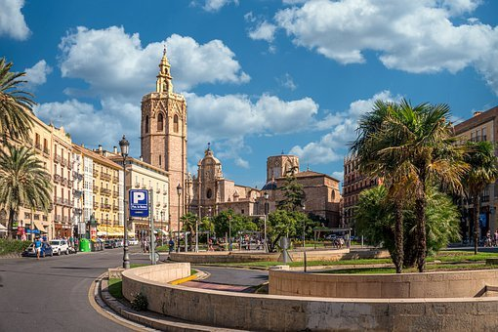
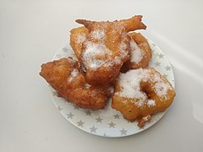
Comparing what people did Subject pronouns yo, tú, él, ella
leer
Lee las frases y elige el verbo correcto según quién hizo la acción.
1. Yo disfrutaste/disfruté/disfrutó el ambiente en la ciudad mientras que tú visitó/visité/visitaste los museos.
2. Tú participaste/participé/participó y yo tomó/tomaste/tomé las fotos.
3. Él llegué/llegó/llegaste a las doce sin embargo ella llegaste/llegué/llegó tarde.
4. ¿Tú preparó/preparaste/preparé buñuelos o ella los compré/compró/compraste?
5. Yo llevó/llevé/llevaste mi bolsa, ¿tú dejé/dejaste/dejó las cosas en el hotel?
*los buñuelos (bunyols in Valencian)–doughnuts eaten on special occasions
6. Él busqué/buscaste/buscó un restaurante mientras que yo buscaste/buscó/busqué unos recuerdos.
Notes:
Timing: 6 minutes
Aim: to recap –AR verb endings in the preterite for singular persons and make the connection with the relevant subject pronoun.
Procedure:
Students read each of the sentences, taking particular notice of the subject pronoun.
Students select the verb with the correct preterite ending to match the subject pronoun.
Click to reveal the correct answers.
If time allows, students could make their own sentences with the other verb options by adding the correct subject pronouns.

Slide 12
Lucía y Daniel están en la playa mientras que sus padres compran regalos. Lucía y Ana mandan unos mensajes de voz, pero faltan pronombres personales (yo, tú o él).
escuchar
Escribe las acciones con el pronombre correcto y la forma correcta del verbo.
1) ____ ayud_____ a encontrar los regalos
1
1
él
ó
2) ___ mir_____ las vistas bonitas / ___ compr_____ todo
él
ó
tú
aste
2
2
3) ____ tom_____ el autobus /___ busc_____ la tienda de ropa / ___ encontr_____ un restaurante
tú
aste
él
ó
yo
3
3
é
4
4
4) ___ tom_____ un zumo de naranja* / ___ prob_____ la horchata*.
yo
é
él
ó
5
5
5) ____ particip_____ en unas actividades /___ lleg______ tarde
yo
é
él
ó
6)___ regres_____ al restaurante / ___ lo busc______ en el hotel
6
6
yo
é
él
ó
yo
é
él
ó
tú
7) ___ nad_____ en el mar / ___ empez_____ a leer la revista / ___ compr_____
7
7
aste
*naranja = orange. *horchata = drink made with tiger nuts
Notes:
Timing: 6 minutes
Aim: to practise aural recognition of preterite tense verb endings for verbs in singular persons (-é, -aste, -ó) and matching these with the relevant subject pronoun.
Procedure:
Listen to the partial voice messages. Each message contains 1-3 verbs in the preterite tense.
Write down the correct ending for the verb, according to what is heard in the message.
Add the correct subject pronoun to match the verb ending.
Elicit answers from students and click the cream audio buttons to listen and check against the full audio versions.
Transcript 1:
1) ¿y Papá? ¿____ ayudó a encontrar los regalos para los abuelos?
2) ¿o ___ miró las vistas bonitas mientras que ___ compraste todo?
3) Después que ____ tomaste el autobus, ___ buscó la tienda de ropa y ___ encontré un restaurante en el centro porque tenía sed.
4) ___ tomé un zumo de naranja* y ___ probó la horchata*.
5) ____ participé en unas actividades en la playa pero ____ llegó tarde y sin el móvil.
6) ___regresé al restaurante y ___ lo buscó en el hotel.
7) Más tarde, ___ nadé en el mar mientras que ___ empezó a leer la revista que ___ compraste el fin de semana.
Note: Time permitting, students could listen to the full audio again to listen for other details. For example:
Who are the presents for?
Why did they look for a restaurant?
What did they have there?
Why did Daniel arrive late?
What was lost and has it been found?
When was the magazine bought?
Transcript 2:
1) ¿y Papá? ¿él ayudó a encontrar los regalos para los abuelos?
2) ¿o él miró las vistas bonitas mientras que tú compraste todo?
3) Después que tú tomaste el autobus, él buscó la tienda de ropa y yo encontré un restaurante en el centro porque tenía sed.
4) yo tomé un zumo de naranja* y él probó la horchata*.
5) yo participé en unas actividades en la playa pero él llegó tarde y sin el móvil.
6) yo regresé al restaurante y él lo buscó en el hotel.
7) Más tarde, yo nadé en el mar mientras que él empezó a leer la revista que tú compraste el fin de semana.
Frequency of unknown words:
naranja [2924]; horchata [>5000]

Slide 13
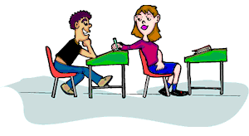
Completa la frase.
hablar
Estudiante A lee la primera parte de una frase en español a Estudiante B.
NB. It is important to use subject pronouns here to make clear who each verb refers to.
Estudiante B elige una opción para terminar la frase. Debe decir la frase en español con el verbo en la persona correcta: -é, -aste o -ó.
Yo visité el museo de las ciencias pero tú…
Ejemplo:
Estudiante A:
I visited the science museum, but you…
Estudiante B:
… buscaste la tienda de ropa.
…looked for the clothes shop.
Notes:
[1/2]
Timing: 8 minutes
Aim: to practise the use of subject pronouns with preterite verbs in singular persons in oral production.
Procedure:
Student A has one part of the sentence. They read out their part in Spanish, using the correct subject pronouns at the beginning and end of the sentence.
Student B finishes off the sentence by reading out their part, however they must conjugate the verb according to the subject pronoun Student A said at the end of the first half of the sentence.
There is a printable version of the sentences so that they can be distributed to the class.
Answers appear on the following slide with each mouse click.
Adaptation for Higher: a more challenging version of this activity could involve students creating their own endings to the sentences without the prompts. A middle option could be just provide the infinitive, e.g. llegar, and students need to produce the correct form.

Slide 14
hablar
Estudiante A :
Estudiante B:
You bought a horchata, but I…
… left the money at the hotel
Tú compraste una horchata pero yo…
…dejé el dinero en el hotel.
You took photos but he…
… participated in a yoga class.
Tú tomaste fotos, pero él…
…participó en una clase de yoga.
He started to play at 2, but you…
…arrived late.
Él empezó a jugar a las dos pero tú…
…llegaste tarde.
She swam in the sea, but I…
… smoked a cigarette (un cigarillo).
Ella nadó en el mar, pero yo…
…fumé un cigarillo.
I bought a present but he…
… drank (tomar) a coffee.
Yo compré un regalo pero él…
…tomó un café.
She swam in the sea, but I…
… walked in the city.
Ella nadó en el mar, pero yo…
…caminé en la ciudad.
Notes:
[2/2]

Slide 15
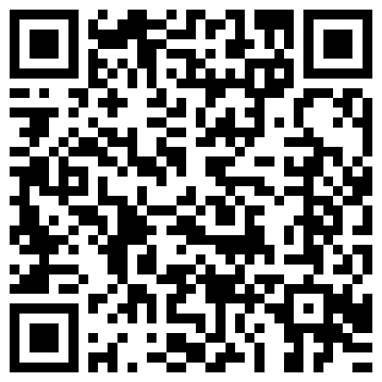
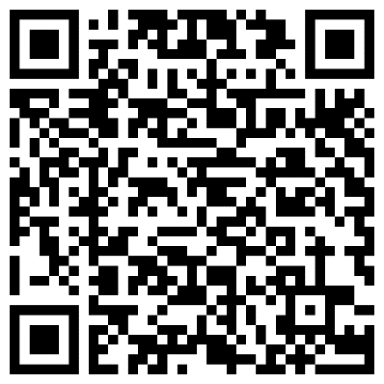
Deberes
New Vocabulary
Foundation
Higher
Notes:
Students will pre-learn the new vocabulary before the next lesson.

Slide 16
Las Fallas de Valencia
1st person singular - spelling changes in the preterite
‘Alguno’ as indefinite adjective (‘some’)
Year 10 Term 1.1 Week 1
Lesson 2
Louise Caruso / Amanda Izquierdo
Artwork: Mark Davies
Date updated: 22/01/23
Notes:
All words from this lesson’s vocabulary are on the three AO GCSE wordlists, with the following exception(s): AQA: almorzar, RENFE, secar, instante, lindo Edexcel: almorzar, pegar, RENFE, secar, entorno, instante
Artwork by Mark Davies. All additional pictures selected are available under a Creative Commons license, no attribution required.
New grammar features:
alguno as indefinite adjective meaning ‘some’ (irregular form algún; regular forms alguna/os/as)
Revisited grammar features:
regular -ar verbs: 1st, 2nd, 3rd person singular PAST preterite (-é, -aste & -ó)
yes-no questions with raised intonation
awareness raising of 'did' auxiliary
subject pronouns yo, tú, él, ella
(H) 1st person singular c>qu spelling change (e.g. sacar)
(H) 1st person singular z>c spelling change (e.g. empezar)
(H) 1st person singular g>gu spelling change (e.g. llegar)
prenominal adjectives e.g. buen, gran, mal
default omission of subject pronouns
contexts where overt use (of subject pronouns) is appropriate i.e. change of subject and emphasis
Phonics: [gue] vs [ge] / [gue] vs [que]
Word frequency (1 is the most frequent word in Spanish):
New vocabulary: almorzar [4018]; pegar¹ (to stick) [1135]; reservar [3067]; las Fallas [n/a]; hotel [1163]; pescado [3449]; RENFE [n/a]; algún [51]; alguno [51]; (11) / H only: quemar [1648]; calidad [637]; secar [2239]; arquitectura [1627]; entorno [1891]; instante [992]; puerto [1077]; lindo [1332]; colgar [1669].
Thematic revisited vocabulary: arroz [2882] (H) ambiente [729] bonito [891] bueno [103] buscar [179] ciudad [178] comprar [361] con [14] dejar [86] derecha [1573] empezar [175] favor [516] foto [882] izquierda [1352] largo [300] llegar [75] malo [160] marzo [1231] móvil [2143] o [29] participar [593] pregunta [507] regalo [1986] (H) restaurante [2636] ropa [782] sacar [273] todas partes [n/a] tren [1488] viaje [519] visitar [792] vista [408] y [4] (32)
Spaced repetition: fumar [1883]; información [326]; vuelo [1739]; europeo [721]; mío [676]; suyo [1002]; tuyo [1717]; hambre [1262]; recuerdo [771]; sed [N/A]; lo siento [n/a]; tener ganas [n/a]; había [13]; tenía [19]; maravilloso [1526] Revisited function words: buen [103]; mal [360]; yo [28]; tu [184]; él [9]; ella [72]; no [11]; gran [66]; segundo [223]; tercer [450]; tercero [450]; grande [66]
Source: Davies, M. & Davies, K. (2018). A frequency dictionary of Spanish: Core vocabulary for learners (2nd ed.). Routledge: London
The frequency rankings for words that occur in this PowerPoint which have been previously introduced in NCELP resources are given in the NCELP SOW and in the resources that first introduced and formally re-visited those words.
For any other words that occur incidentally in this PowerPoint, frequency rankings will be provided in the notes field wherever possible.

Slide 17
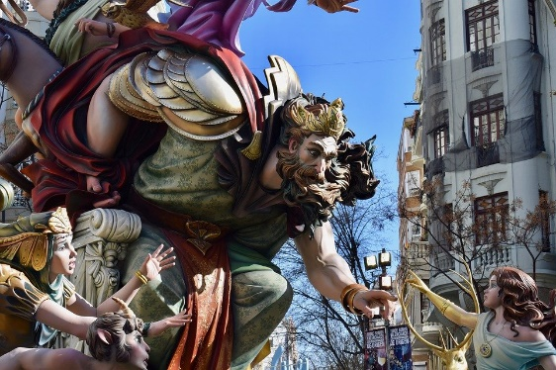
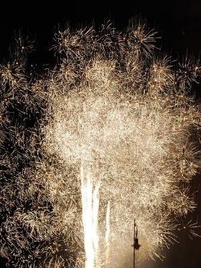
Las Fallas
*cartón = cardboard
vocabulario
Lee este artículo de una revista española y escribe las palabras correctas en cada espacio.
RENFE marzo
Fallas
pescado
algunas
almorzar
reservar
hoteles
La fiesta de las 1) [name] tiene lugar en Valencia cada año en 2) [March]. Las Fallas son figuras de cartón*. Pueden ser grandes o pequeñas y 3) [some] son bonitas y otras feas y representan a personas famosas de todo el mundo. Los ciudadanos las ponen en las calles […]. Hay premios para las mejores fallas de distintas categorías, por su diseño […] y su originalidad. El último día […] hay una gran fiesta a medianoche […]. También hay fuegos artificiales, y el cielo está lleno de luz y color […].
Para más información sobre cómo llegar, para 4) [book] 5) [hotels] y saber dónde 6) [to have for lunch] la mejor paella y el 7) [fish] fresco […] puedes vistar el sitio: www.visitvalencia.com
Para los billetes de tren, puedes visitar el sitio de 8) [name] : https://www.renfe.com/es/es
Fallas
marzo
algunas
f.
e.
Extension:
Suggest where these phrases could appear in the text.
… en restaurantes cerca del Puerto…
… y queman las fallas…
… en un instante…
… es muy lindo porque…
… su calidad…
… con la arquitectura valenciana en su entorno.
d.
b.
c.
reservar
hoteles
almorzar
pescado
a.
RENFE
Notes:
Timing: 6 minutes
Aim: to consolidate the new vocabulary for this week and to give some basic information about Las Fallas.
Procedure:
Students read through the text and write the most appropriate word to fit in each gap.
The first animation click brings up a list of suitable words to fill the gaps to support students in step 1.
The second animation click shows a vocab retrieval task focused on recognising some of the higher vocabulary from this week’s set. Teachers can choose how and which students to direct to this task.
Click through the animation sequence to show answers for both tasks. Note the answers to the higher tasks are suggestions only. The important thing is that the students have understood the phrase and can therefore justify their response.
Note: Students will have pre-learned the new vocabulary prior to this lesson.
Frequency of unknown words:
cartón [4136]

Slide 18
Using ‘algún’ and ‘alguna’
gramática
In statements, to say ‘some’ before a masculine singular noun use ‘algún’.
There was some problem with the train.
Había algún problema con el tren.
To say ‘some’ before a feminine singular noun use ‘alguna’.
Encontré alguna información sobre la ciudad.
I found some information about the city.
Notes:
Timing: 2 minutes
Aim: to introduce the use of ‘algún’ and ‘alguna’.
Procedure: 1. Click to present the information step by step.
2. Elicit the translations for the Spanish examples given.

Slide 19
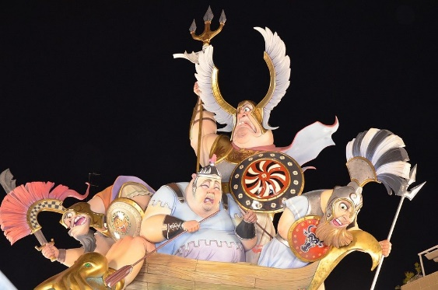
Un viaje para ver las Fallas (1)
leer
Lee estos comentarios sobre un viaje para ver las Fallas. ¿Cuál es la opción correcta?
día (m)!”.
vez (f)!”.
1
1. El año pasado pensé “¡Quiero ver las Fallas algún
2
hotel (m)
casa (f)
2. Entonces hablé con mi padre para reservar alguna en Valencia durante la celebración.
3
zona (f)
lugar (m)
3. Buscó opciones en alguna sin mucho ruido. ¡Algo difícil!
La horchata - typical Valencian drink
made with almond milk
4
vista (f)
restaurante (m)
4. Cuando llegaste buscaste algún agradable.
5
tipo (m)
clase (f)
5. En el mercado pregunté sobre algún de bebida tradicional. ¡Descubrí la horchata!
6
café (m)
tienda (f)
6. Caminaste por el barrio para encontrar alguna y compraste buñuelos.
Notes:
Timing: 6 minutes
Aim: to understand when ‘algún’ and ‘alguna’ are used before nouns of different gender.
Procedure:
Read the sentence which ends in ‘algún’ or ‘alguna’
Select the correct word, based on the gender.
Click to reveal answers.

Slide 20
Using ‘algunos’ and ‘algunas’
gramática
In statements, to say ‘some’ before a masculine plural noun use ‘algunos’.
Compraste algunos recuerdos.
You bought some souvenirs.
To say ‘some’ with a feminine plural noun use ‘algunas’.
La gente quemó algunas fallas.
People burnt some fallas.
Notes:
Timing: 2 minutes
Aim: to introduce the use of ‘algunos’ and ‘algunas’.
Procedure: 1. Click to present the information step by step.
2. Elicit the translations for the Spanish examples given.

Slide 21
Talking about the past - Verb ending in ‘-car’, ‘-gar’ or ‘-zar’
gramática
Higher
Remember that the spelling of –ar verbs changes in the past.
This is due to their pronunciation!
For –ar verbs ending in ‘-car’, we remove –car and add –qué.
Ejemplos:
sacar
saqué
buscar
busqué
(to take out)
(I took out)
(to look for)
(I looked for)
For –ar verbs ending in ‘-gar’, we remove –gar and add –gué.
Ejemplos:
llegar
llegué
pegar
pegué
(to arrive)
(I arrived)
(to stick)
(I stuck)
For –ar verbs ending in ‘-zar’, we remove –gar and add –cé.
Ejemplos:
empezar
empecé
almorzar
almorcé
(to begin)
(I began)
(to have lunch)
(I had lunch)
Notes:
Timing: 2 minutes
Aims:
to recap the formation of the 1st person singular ending for verbs ending in ‘-car’, ‘-gar’ or ‘-zar’
to understand the reason for this (the need for the verbs to maintain the correct pronunciation)
Procedure:
Click through the animation sequence to see each rule with examples

Slide 22
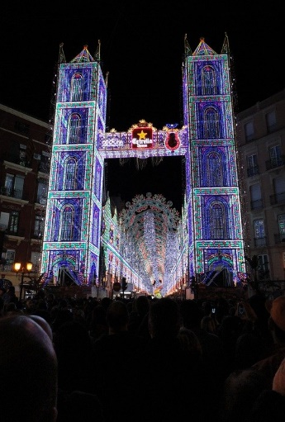
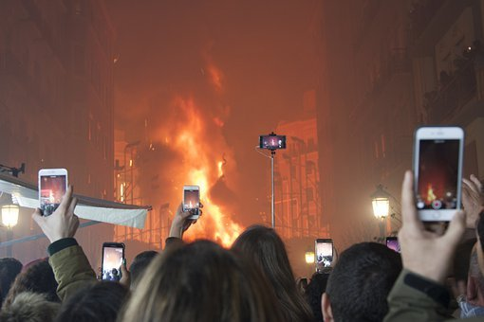
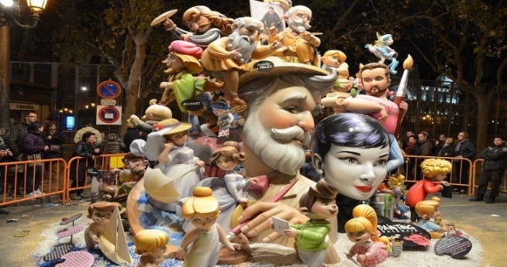
Un viaje para ver las Fallas (2)
leer/escuchar
*comprueba = check
Lee el texto y escribe ‘algunos’ o ‘algunas’ en los espacios.
Luego, escucha y comprueba* las respuestas. ¿Qué palabras tienen SSC [gu], [que] o [gué]?
¿La última vez que viajé en tren? Cuando visité Valencia en marzo. [Organizar] el viaje con mi hermano y 1) _________amigos. Yo [buscar] información sobre 2) _________ actividades interesantes y él reservó 3) _________ entradas. También intentó encontrar 4) _________ restaurantes buenos donde comer una paella tradicional. ¡El origen de este plato popular está en Valencia!
Higher:
Escribe la forma correcta del verbo para ‘yo’.
Organicé
algunos
busqué
algunas
algunas
algunos
Allí participé en Las Fallas y disfruté el ambiente de la ciudad. ¡En 5) _________ calles había tanta gente! Y en 6) _________ zonas había música muy fuerte y muchos fuegos artificiales*. Por la tarde llamé a mi madre ¡pero [colgar]* rápido por el ruido!
Además, encontré 7) _________ tiendas baratas. Compré
8) _________ recuerdos bonitos ¡y solo [pagar] veinte euros!
algunas
algunas
colgué*
*Colgar is used to say ‘hang up’.
algunas
algunos
pagué
*los fuegos artificiales = fireworks
Notes:
Timing: 7 minutes
Aim:
to practise agreement between ‘algunos/as’ and the noun.
to practise the formation of the 1st person singular ending for verbs ending in ‘-car’, ‘-gar’ or ‘-zar’ (H).
Procedure:
Read the text and write the correct form, algunos or algunas, depending on the noun that follows.
Higher students write the first person singular form of the verbs in brackets.
Listen to the audio and check their answers.
To practise pronunciation, students can the text out loud, taking turns.
The teacher can ask the following questions:
How did the person travel to Valencia?
How did she and her brother prepare for the trip? (between them, they did 3 different things)
What did she do there?
Why was it noisy?
Frequency of unknown words:
comprobar [1301] (this word will be taught in 10.3.1.5); artificial [2646].

Slide 23
İUn minuto!
hablar
*colgué = I hung
algún
60
guerra
colgué*
que
pagué
aunque
igual
Miguel
quemar
busqué
alguno
0
pregunta
INICIO
Notes:
Phonics: Pairwork ‘tennis’: Timing: 1 minute
Aim: To practise pronouncing a number of words with the same or similar SSC.
Procedure: 1. Say the words alternately out loud with a partner or on your own, building up speed, over one minute’s intensive practice. 2. Call the words in any order, but not repeating the word said in the last turn. Teacher can circulate to listen into their SSC knowledge.
Note that ‘busqué’ and ‘pagué’ contain a spelling change which is required knowledge only for higher students. However, as students already know the verbs from Year 9, the teacher may decide to include these words for all students.

Slide 24
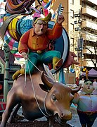
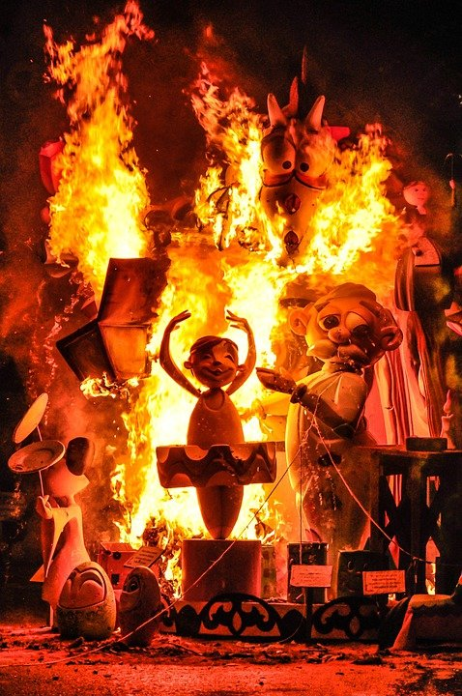
El origen de las Fallas
leer
*colgar = to hang
*político = politician
¿Sabes quién es el personaje?
Lee el texto y escribe la opción correcta según el contexto. ¿Es algún, alguna, algunos o algunas?
Lee las frases y marca con V (verdadera) o F (falsa):
Hay fuego en muchos sitios.
Empezó hace muchos años.
No tenemos mucha información sobre sus principios.
Había imágenes de personas simpáticas.
En el pasado, quemaban personas en la fiesta.
Los personajes ganan un viaje a Valencia.
algunas
La fiesta de las Fallas es la fiesta del fuego. ¡En 1) __________ calles hay fuego por todas partes! Es una celebración con una historia bastante larga. 2) __________ personas piensan que quizás trescientos años. No sabemos mucho sobre su origen, pero parece que 3) __________ carpinteros empezaron la tradición.
En 4) __________ momento en el pasado, la gente empezó a colgar* 5) __________ imágenes de papel y otros materiales en las ventanas. Siempre había 6) __________ imagen de 7) __________ personaje malo en la sociedad, generalmente un político*. ¡Entonces la costumbre era quemar el personaje! Hoy en día es casi igual, aunque ahora 8) __________ fallas ganan 9) __________ premio.
algunas
V – en todas partes
V – una historia muy larga/quizás trescientos años
algunos
V – no sabemos mucho sobre su origen
algún
F – personajes malos
algunas
F – los personajes
F – algunas Fallas ganan un premio
alguna
algún
algunas
algún
*carpinteros = carpenters
Notes:
Note that this is a less challenging version of the exercise aimed at Foundation students.
Timing: 12 minutes
Aim: to consolidate the use of ‘algún’, ‘alguna’, ‘algunos’ and ‘algunas’ and also this week’s vocabulary sets.
Procedure:
Read the text.
Write the correct form of ‘alguno’ for each gap.
Click to reveal the answers.
Click again to reveal a true/false exercise.
Write V or F according to whether the phrase is true or false.
Click to reveal the answers.
The text is available as a handout on a word document.
The photo of the Donald Trump falla is by Joanbanjo and available at: https://commons.wikimedia.org/wiki/File:Trump_a_la_falla_Na_Jordana_2018.jpg Joanbanjo, CC BY-SA 4.0 <https://creativecommons.org/licenses/by-sa/4.0>, via Wikimedia Commons It is licensed under: Creative Commons Attribution-Share Alike 4.0
Frequency of unknown words:
carpintero [>5000]; político [1388]

Slide 25
El origen de las Fallas
¿Quién es el personaje?
leer
*colgar = to hang
Higher
Lee el texto y escribe la opción correcta según el contexto. ¿Qué palabra es mejor?
Lee las frases y marca con V (verdadera) o F (falsa):
Hay fuego en muchos sitios.
Empezó hace muchos años.
No tenemos mucha información sobre sus principios.
Había imágenes de personas simpáticas.
En el pasado, quemaban personas en la fiesta.
Los personajes ganan un viaje a Valencia.
Las fallas están en el entorno del puerto.
La gente tiraba papel desde las ventanas.
calles
La fiesta de las Fallas es la fiesta del fuego. ¡En algunas 1)__________ hay fuego por todas partes! Es una celebración con una historia bastante larga. Algunas 2) __________ piensan que quizás trescientos años. No sabemos mucho sobre su origen, pero parece que algunos 3) ___________ empezaron la tradición.
En algún 4) __________ en el pasado, la gente empezó a colgar* algunas 5) __________ de papel y otros materiales en las ventanas. Siempre había alguna 6) __________de algún 7) __________ malo en la sociedad, generalmente un político*. ¡Entonces la costumbre era quemar el personaje! Hoy en día es casi igual, aunque ahora algunas 8) ______ ganan algún 9) _______.
V – en todas partes
personas
V – una historia muy larga/quizás trescientos años
carpinteros
V – no sabemos mucho sobre su origen
personas
momento
premio
imagen
fallas
calles
carpinteros*
personaje
imágenes
F – personajes malos
momento
F – los personajes
F – algunas Fallas ganan un premio
imágenes
F – están en las calles
imagen
personaje
F – colgaba imágenes en las ventanas
fallas
premio
*el carpintero = carpenter
*el político = politician
Notes:
Note that this is a more challenging version of the previous exercise aimed at Higher students.
Timing: 12 minutes
Aim: to consolidate the use of ‘algún’, ‘alguna’, ‘algunos’ and ‘algunas’ and also this week’s vocabulary sets
Procedure:
Read the text.
Select the most appropriate word for each gap, making sure the word agrees in gender and number with the form of ‘alguno’ which precedes it.
Click to reveal the answers.
Click again to reveal a true/false exercise.
Write V or F according to whether the phrase is true or false, based on the text.
Click to reveal the answers.
The text is available as a handout on a word document.
The photo of the Donald Trump falla is by Joanbanjo and available at: https://commons.wikimedia.org/w/index.php?search=trump+ninot&title=Special:MediaSearch&go=Go&type=image It is licensed under: Creative Commons Attribution-Share Alike 4.0
Frequency of unknown words:
carpintero [>5000]; político [1388]

Slide 26
El origen de las Fallas
*colgar = to hang
*político = politician
*carpintero = carpenter
¿Quién es el personaje?
leer
¿Cuál es el orden correcto? Escribe un número para cada parte del texto. Luego, lee las frases: son verdaderas o falsas?
La fiesta de las Fallas es la fiesta del fuego. ¡En algunas calles hay fuego por todas partes! Es una celebración con una historia bastante larga. Algunas | personaje malo en la sociedad, generalmente un político*. ¡Entonces la costumbre era quemar el personaje! Hoy en día es casi igual, aunque ahora algunas fallas ganan algún premio.
imagen de algún | personas piensan que quizás trescientos años. No sabemos mucho sobre su origen, pero parece que algunos
momento en el pasado, la gente empezó a colgar algunas imágenes de papel y otros materiales en las ventanas. Siempre había alguna | carpinteros empezaron la tradición. En algún
Lee las frases y marca con V (verdadera) o F (falsa):
Hay fuego en muchos sitios.
Empezó hace muchos años.
No tenemos mucha información sobre sus principios.
Había imágenes de personas simpáticas.
En el pasado, quemaban personas en la fiesta.
Los personajes ganan un viaje a Valencia.
V – en todas partes
1.
V – una historia muy larga/quizás trescientos años
6.
V – no sabemos mucho sobre su origen
F – personajes malos
F – los personajes
5.
2.
F – algunas Fallas ganan un premio
4.
3.
Notes:
This is an alternative activity aimed at Foundation and Higher.
Timing: 12 minutes
Aim: to consolidate the use of ‘algún’, ‘alguna’, ‘algunos’ and ‘algunas’ and also this week’s vocabulary sets
Procedure:
Read each piece of the text.
Order the text using the gender/ number of ‘alguno’ to help.
Click to reveal the answers.
Click again to reveal a true/false exercise.
Write V or F according to whether the phrase is true or false, based on the text.
Click to reveal the answers.
The text is available as a handout on a word document, so that the text can be cut up and reordered by students.
The photo of the Donald Trump falla is by Joanbanjo and available at: https://commons.wikimedia.org/w/index.php?search=trump+ninot&title=Special:MediaSearch&go=Go&type=image It is licensed under: Creative Commons Attribution-Share Alike 4.0
Frequency of unknown words:
carpintero [>5000]; político [1388]

Slide 27
Un viaje a Valencia
escribir
Escribe las frases en español.
1. I visited the city of Valencia in March.
2. My mother reserved RENFE tickets.
3. My father found a hotel with a good restaurant.
4. It had some very pretty views
5. Did you look at some of my photos on Facebook?
6. Did you try any well-known dish from Valencia?
7. He ate for lunch the fish, but I tried the traditional paella.
Visité la ciudad de Valencia en marzo.
Mi madre reservó billetes de RENFE.
What happens to a prenominal adjective before a masculine noun?
Mi padre encontró un hotel con un buen restaurante
Tenía algunas vistas muy bonitas.
Remember, there’s no word for ‘did’ in Spanish.
¿Miraste algunas de mis fotos en Facebook?
¿Probaste algún plato conocido de Valencia?
Subject pronouns would be useful here!
Él almorzó el pescado, pero yo probé la paella tradicional.
Notes:
Note: this is a Foundation version of the task. The animated callouts are presented as static tip boxes on the handouts.
Timing: 12 minutes Aim: to practise written production of language and structures from this week and prior learning. Procedure: 1. Students translate the seven sentences from English into Spanish. 2. Students can peer mark this task (at the start of next lesson, perhaps). Note: this task deliberately targets words and grammar from this week, whilst including other previously taught language, which is not credited in the markscheme. Students should attempt full sentences, but they should also be clear which words are targeted. Each underlined section is worth 2 points, giving a total of 20 for the task. Markscheme: 2 points – message communicated accurately 1 point – message communicated 0 – message not communicated Note that item 3 repeats the same target structure as item 2. This is a 2nd chance for students to get the 2 points for this structure. If they get it right in both items, they still receive two points (i.e., they do not score 22/20).
Teachers may consider it useful to include summary tasks like this (either weekly or fortnightly), recording the scores and sharing them with students and parents (e.g., on the schools online data system). The tasks provide a very useful regular snapshot of student effort and progress over time. In our department, we have teacher-marked every 1/3 of these tasks, with peer marking for the rest. We have generally considered that 14+/20 is a benchmark for good progress, whilst regular scores of >12 are of concern.

Slide 28
Un viaje a Valencia
escribir
Escribe las frases en español.
1. I visited the city of Valencia in March.
2. I paid for the RENFE tickets.
3. My father found a hotel near the port with a good restaurant.
4. It had some lovely views of the architecture, so I took lots of photos.
5. Did you look at the photos that my mother hung on the wall? They are all mine!
6. Did you try any well-known dish from Valencia?
7. I ate for lunch the fish, but he tried the paella valenciana.
Visité la ciudad de Valencia en marzo.
What happens to a prenominal adjective before a masculine noun?
*Watch out for the spelling change*.
Pagué los billetes de RENFE.
Mi madre reservó un hotel cerca del puerto con un buen restaurante
*Watch out for the spelling change*.
Tenía algunas vistas lindas de la arquitectura, así que saqué muchas fotos.
¿Miraste las fotos que mi madre colgó en la pared? ¡son todas mías!
Remember, there’s no word for ‘did’ in Spanish.
*Watch out for the spelling change*.
¿Probaste algún plato conocido de Valencia?
Subject pronouns would be useful here!
Yo almorcé el pescado, pero él probó la paella valenciana.
Notes:
Note: this is a Higher version of the task. The animated callouts are presented as static tip boxes on the handouts.
Timing: 10-12 minutes Aim: to practise written production of language and structures from this week and prior learning. Procedure: 1. Students translate the seven sentences from English into Spanish. 2. Students can peer mark this task (at the start of next lesson, perhaps). Note: this task deliberately targets words and grammar from this week, whilst including other previously taught language, which is not credited in the markscheme. Students should attempt full sentences, but they should also be clear which words are targeted. Each underlined section is worth 2 points, giving a total of 20 for the task. Markscheme: 2 points – message communicated accurately 1 point – message communicated 0 – message not communicated Note that item 5 repeats the same target structure as item 3. This is a 2nd chance for students to get the 2 points for this structure. If they get it right in both items, they still receive two points (i.e., they do not score 22/20).
Similarly 5 and 6 repeat the same target structure.
Teachers may consider it useful to include summary tasks like this (either weekly or fortnightly), recording the scores and sharing them with students and parents (e.g., on the schools online data system). The tasks provide a very useful regular snapshot of student effort and progress over time. In our department, we have teacher-marked every 1/3 of these tasks, with peer marking for the rest. We have generally considered that 14+/20 is a benchmark for good progress, whilst regular scores of >12 are of concern.
Image attribution: Paul Lannuier from Sussex, NJ, USA, CC BY-SA 2.0 via Wikimedia Commons

Slide 29
Mis últimas vacaciones
Prenominal adjectives
Default omission of subject pronouns
‘Alguno’ as indefinite adjective (‘any’).
Year 10 Term 1.1 Week 1
Lesson 3
Louise Caruso / Amanda Izquierdo
Artwork: Mark Davies
Date updated: 22/01/23
Notes:
All words from this lesson’s vocabulary are on the three AO GCSE wordlists, with the following exception(s): AQA: almorzar, RENFE, secar, instante, lindo Edexcel: almorzar, pegar, RENFE, secar, entorno, instante, sacar
Artwork by Mark Davies. All additional pictures selected are available under a Creative Commons license, no attribution required.
New grammar features:
alguno as indefinite adjective meaning ‘any’ (irregular form algún; regular forms alguna/os/as)
Revisited grammar features:
regular -ar verbs: 1st, 2nd, 3rd person singular PAST preterite (-é, -aste & -ó)
yes-no questions with raised intonation
awareness raising of 'did' auxiliary
subject pronouns yo, tú, él, ella
(H) 1st person singular c>qu spelling change (e.g. sacar)
(H) 1st person singular z>c spelling change (e.g. empezar)
(H) 1st person singular g>gu spelling change (e.g. llegar)
prenominal adjectives e.g. buen, gran, mal
default omission of subject pronouns
contexts where overt use (of subject pronouns) is appropriate i.e. change of subject and emphasis
Phonics: [gue] vs [ge] / [gue] vs [que]
Word frequency (1 is the most frequent word in Spanish):
New vocabulary: almorzar [4018]; pegar¹ (to stick) [1135]; reservar [3067]; las Fallas [n/a]; hotel [1163]; pescado [3449]; RENFE [n/a]; algún [51]; alguno [51]; (11) / H only: quemar [1648]; calidad [637]; secar [2239]; arquitectura [1627]; entorno [1891]; instante [992]; puerto [1077]; lindo [1332]; colgar [1669].
Thematic revisited vocabulary: arroz [2882] (H) ambiente [729] bonito [891] bueno [103] buscar [179] ciudad [178] comprar [361] con [14] dejar [86] derecha [1573] empezar [175] favor [516] foto [882] izquierda [1352] largo [300] llegar [75] malo [160] marzo [1231] móvil [2143] o [29] participar [593] pregunta [507] regalo [1986] (H) restaurante [2636] ropa [782] sacar [273] todas partes [n/a] tren [1488] viaje [519] visitar [792] vista [408] y [4] (32)
Spaced repetition: fumar [1883]; información [326]; vuelo [1739]; europeo [721]; mío [676]; suyo [1002]; tuyo [1717]; hambre [1262]; recuerdo [771]; sed [N/A]; lo siento [n/a]; tener ganas [n/a]; había [13]; tenía [19]; maravilloso [1526] Revisited function words: buen [103]; mal [360]; yo [28]; tu [184]; él [9]; ella [72]; no [11]; gran [66]; segundo [223]; tercer [450]; tercero [450]; grande [66]
Source: Davies, M. & Davies, K. (2018). A frequency dictionary of Spanish: Core vocabulary for learners (2nd ed.). Routledge: London
The frequency rankings for words that occur in this PowerPoint which have been previously introduced in NCELP resources are given in the NCELP SOW and in the resources that first introduced and formally re-visited those words.
For any other words that occur incidentally in this PowerPoint, frequency rankings will be provided in the notes field wherever possible.

Slide 30
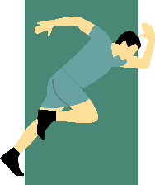
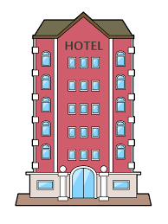
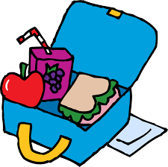
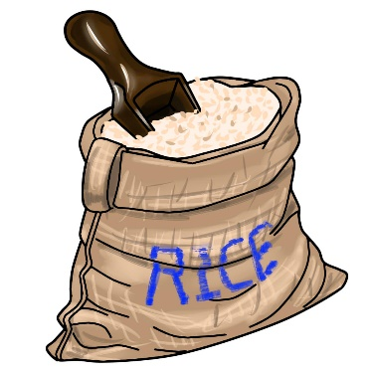
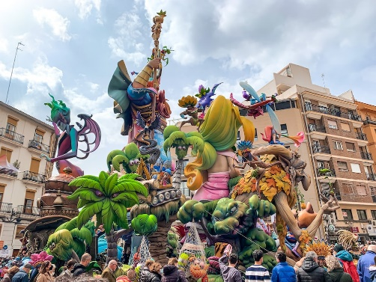
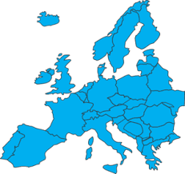
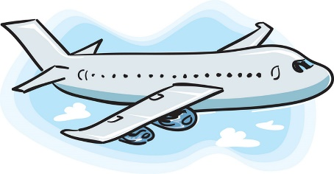
¡Una prueba rápida!
¿Conoces estas palabras?
vocabulario
el hotel
alguno
hotel
la calidad
el arroz
a / any, or some
quemar
quality
europeo
to burn
rice
European
lo siento
I’m sorry
comienzo
el hambre
hunger
fin
almorzar
information
to have lunch
la información
RENFE
reservar
Spanish railway network
to reserve
el vuelo
pegar
Las Fallas
comprar
flight
algún
el pescado
to stick
Valencian festival with papier mâché
to buy
a / any (before a noun)
la foto
fish
photos
Notes:
This activity includes vocabulary for Foundation. The following slide is a similar activity including Higher vocabulary.
Timing: 4 minutes
Aim: Rapid recall of revisited vocabulary
Procedure:
The teacher elicits Spanish translations of vocabulary from students, either orally or on mini-whiteboards if time allows.
Click to reveal the answers.
Alternatively, students work in pairs to translate the terms as quickly as possible.

Slide 31
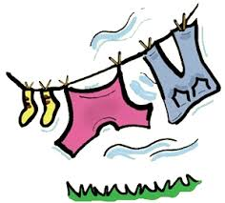
¡Una prueba rápida !
¿Conoces estas palabras?
vocabulario
hotel
el hotel
instant
architecture
to burn
el instante
quemar
quality
la arquitectura
gift / present
a / any (before a noun)
la calidad
el regalo
algún
comienzo
el entorno
environment
fin
to smoke
fumar
almorzar
to have lunch
Spanish railway network
a / any, or some
RENFE
alguno
mine
mío
pegar
el pescado
to stick
pretty
fish
to dry
lindo
to hang up
port
Valencian festival with papier mâché
secar
colgar
el puerto
Las Fallas
Notes:
This activity includes vocabulary for Higher.
Timing: 4 minutes
Aim: Rapid recall of revisited vocabulary
Procedure:
The teacher elicits Spanish translations of vocabulary from students, either orally or on mini-whiteboards if time allows.
Click to reveal the answers.
Alternatively, students work in pairs to translate the terms as quickly as possible.

Slide 32
Using ‘algún/a/os/as’ in questions
gramática
When you ask a question, to say ‘any’ or ‘some’ before a masculine singular noun use ‘algún’. Before a masculine plural noun use ‘algunos’.
¿Había algún restaurante de pescado allí?
Was there any fish restaurant there?
¿Compraste algunos recuerdos?
Did you buy some souvenirs?
To say ‘any’ or ’some’ in a question with a feminine singular noun use ‘alguna’. With a feminine plural noun use ‘algunas’.
Did you find any beautiful view?
¿Encontraste alguna vista bonita?
¿Visitó algunas ciudades en el norte?
Did s/he visit any/some cities in the north?
Notes:
Timing: 2 minutes
Aim: to introduce the use of ‘algún’ and its different forms in questions.
Procedure: 1. Click to present the information step by step.
2. Elicit the translations for the Spanish examples given.

Slide 33
Preguntas sobre las vacaciones
leer
Lee las preguntas y escribe la opción correcta: algún, alguno, alguna, algunas.
¿Qué significan las preguntas?
¿Había __________ playa bonita?
¿Participó en __________ actividades del hotel?
¿Jugó a fútbol con __________ amigos de su escuela?
¿Practicaste __________ deporte?
algunas
algún
alguna
algunos
¿Organizó __________ viaje al extranjero?
¿Celebraste __________ tradición?
¿Pasaste __________ fines de semana en casa?
¿Escuchaste __________ música nueva?
algunos
algún
alguna
alguna
¿Visitaste a __________ amigo tuyo?
¿Tomó __________ fotos del puerto?
¿Caminaste por __________ calles lindas para mirar la arquitectura?
algunas
algunas
algún
Notes:
Timing: 6 minutes
Aim: to practise using ‘algún’ and its different forms in questions.
Procedure:
Read the questions and decide which form of ‘alguno’ is missing from the options and the top of the slide.
Write in the correct word.
Click to reveal the answers.
Note that the final three speech bubbles contain vocab from the Higher list and so are deemed more challenging.

Slide 34
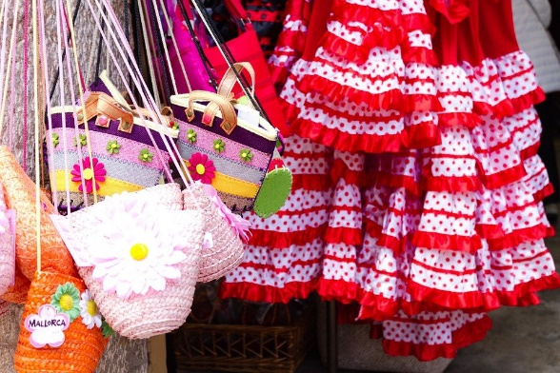
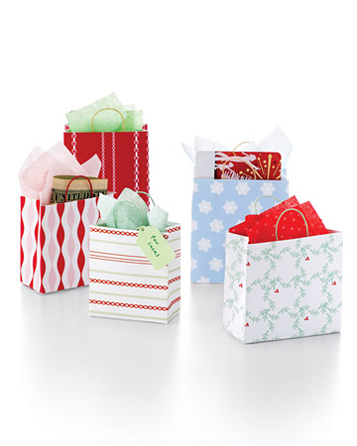
Preguntas sobre las vacaciones
escuchar
Ahora escucha algunas partes de una conversación.
¿Cuál es la opción correcta? ¿cómo termina cada pregunta?
1
a) libro (m)
b) cámara (f)
1
¿Llevaste algún…
a) ropa (f)
b) recuerdo (m)
2
2
¿Compró alguna…
3
3
a) regalos (f)
b) monedas (f)
¿Dejaste algunas…
4
a) problema (m)
b) información (f)
4
¿Encontró algún…
Notes:
[1/3]
Timing: 6 minutes
Aim: to revisit ’yes/no’ questions with raised intonation.
Procedure:
Listen to the audio to hear the first part of the question.
Select option ‘a’ or ‘b’ depending on which form of ‘alguno’ you have heard.
Click to reveal the responses and a second audio button to hear the full question.
Note that the third slide of this activity includes higher vocabulary (recor. However, F and H students can attempt these.
Transcript:
Questions:
¿Llevaste algún…
¿Compró alguna…
¿Dejaste algunas…
¿Encontró alguna…
(2) Full questions:
¿Llevaste algún libro a la playa?
¿Compró alguna ropa durante el viaje?
¿Dejaste algunas monedas en el restaurante?
¿Encontró algún problema cuando llegó?

Slide 35
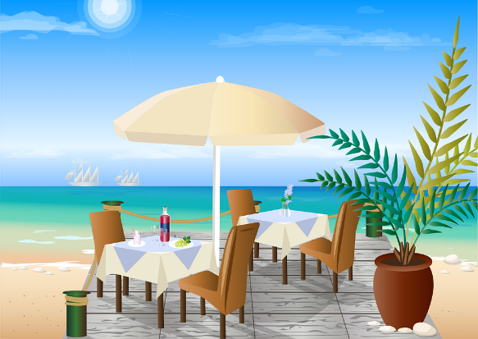
Preguntas sobre las vacaciones
escuchar
Ahora escucha algunas partes de una conversación. ¿Cuál es la opción correcta? ¿cómo termina cada pregunta?
5
a) playa (f)
b) restaurante (m)
5
¿Almorzaste en algún…
a) vuelos (m)
b) ciudades (f)
6
6
¿Buscó algunos…
7
7
a) bar (m)
b) tienda (f)
¿Trabajaste en algún…
8
a) comentarios (m)
b) fotos (f)
8
¿Publicaste algunas…
Notes:
[2/3]
Transcript:
Questions:
¿Almorzaste en algún…
¿Buscó algunos…
¿Trabajaste en algún…
¿Publicaste algunas…
(2) Full questions:
¿Almorzaste en algún bueno?
¿Buscó algunos vuelos baratos en su móvil?
¿Trabajaste en algún bar durante el verano?
¿Publicaste algunas fotos de las vacaciones?

Slide 36
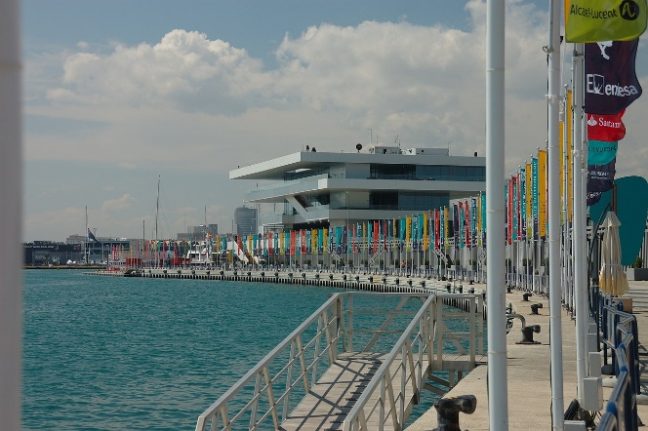
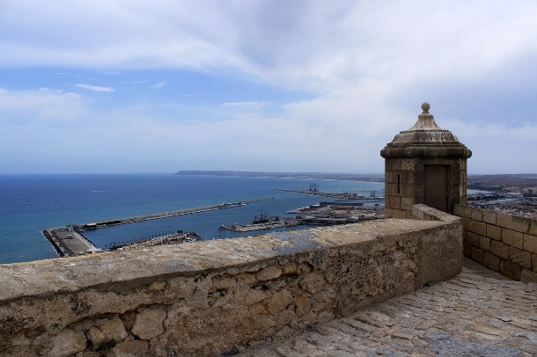
Preguntas sobre las vacaciones
escuchar
Ahora escucha algunas partes de una conversación. ¿Cuál es la opción correcta? ¿cómo termina cada pregunta?
9
9
¿Reservaste algún…
a) habitación (f)
b) billete (m)
10
10
¿Encontraste alguna…
a) ciudad (f)
b) edificio (m)
Puerto de Valencia
Castillo Santa Bárbara, Alicante
Notes:
[3/3]
Transcript:
Questions:
¿Reservaste algún…
¿Encontraste alguna…
Full questions:
¿Reservaste algún billete de tren hacia el puerto?
¿Encontraste alguna ciudad con una arquitectura maravillosa?

Slide 37
Prenominal adjectives
–o
As you know, most adjectives end in ____ when they refer to a masculine noun.
primero
tercero
bueno
malo
However, some adjectives that come before the noun lose this ending. For example:
my first phone
mi primer móvil
a good fish
un buen pescado
Alguno is another adjective that loses its ending before a masculine noun:
Is there any hotel near here?
¿hay algún hotel cerca de aquí?
Notes:
Timing: 2 minutes
Aims: to recap prenominal adjectives and how they are used
Procedure:
Click through the animation sequence to see each rule with examples.
Elicit Spanish translations from the examples in English.

Slide 38
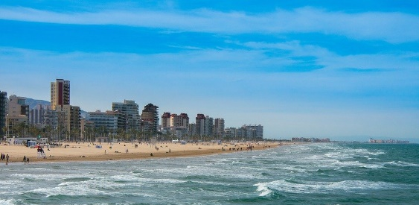
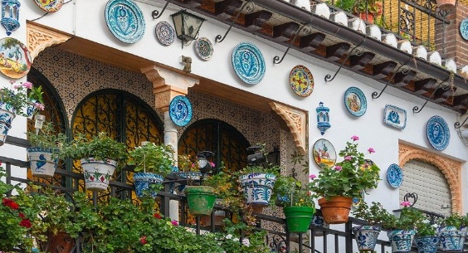
Experiencias en las vacaciones
leer/escuchar
Read the text. Can you find all the masculine prenominal adjectives in the text? How many forms of ‘alguno’ are used? Why? Which adjective does not follow the rule?
-Lucía, ¿cómo estás? ¿disfrutaste las vacaciones?
Spanish speakers usually don’t use subject pronouns as the verb endings tell us who is doing the action.
-¡Sí, pasé un buen verano! Viajé a Gandía, una ciudad genial en la costa de Valencia. Una amiga me invitó a pasar unos días allí con su familia.
-¡Qué suerte! ¿Sacaste alguna foto?
-¡Saqué muchas fotos! Las colgué en Instagram. Participé en algunas actividades durante las fiestas de verano. También practiqué algunos deportes en la playa: fútbol, voleyball… ¿Y tú visitaste algún sitio diferente?
Gandía
-Pues sí, había un festival de música en Granada y reservé un hotel en el centro. Mi amiga organizó un buen plan: el primer día el festival, el segundo día de compras y el tercer día un museo.
-¡Un fin de semana perfecto!
-Sí, aunque pasé un mal rato: dejé mi móvil en algún lugar en el museo. Regresé, busqué por todas partes, pero ¡no lo encontré!
-¿Y qué pasó entonces?
-Pues pensé en pedir un gran favor a mi amiga y usar su móvil todo el tiempo, pero al final compré uno barato. ¡En los viajes siempre hay algún problema!
Granada
Notes:
Timing: 8 minutes
Foundation version
Note: this is the foundation version of the text. A higher version is on the next slide. Students can work with the appropriate version on the same/similar tasks during this lesson.
Timing: 8 minutes Aim: to practise written comprehension of a variety of new and previously taught vocabulary plus some of the revisited grammar features revisited this week.
- Use of algún/a/os/as as an indefinite adjective.
Regular -ar singular verbs in preterite.
Spelling changes in the 1st person singular for verbs ending in –gar and –car.
Prenominal adjectives buen, mal, primer, tercer, algún, gran.
Default omission of subject pronouns
Procedure: 1. Students listen and read the text. Foundation students follow along with the text. The teacher may pause the recording and elicit the next word from students.
2. Teachers can now ask:
What did Lucía do this summer?
Why did her friend go to Granada?
When did they go the museum?
Why did she have a bad time?
What favour did she ask her friend?
How did she resolve the situation in the end?

Slide 39
Experiencias en las vacaciones
leer/escuchar
Read the text. Can you find all the masculine prenominal adjectives in the text? How many forms of ‘alguno’ are used? Why? Which adjective does not follow the rule?
-Lucía, ¿cómo estás? ¿disfrutaste las vacaciones?
Spanish speakers usually don’t use subject pronouns as the verb endings tell us who is doing the action.
-¡Sí, pasé un buen verano! Viajé a Gandía, una ciudad linda en la costa de Valencia. Una amiga me invitó a pasar unos días allí con su familia.
-¡Qué suerte! ¿Sacaste alguna foto?
-¡Saqué muchas fotos! Las publiqué en Instagram. Participé en algunas actividades durante las fiestas de verano. También practiqué algunos deportes en la playa: fútbol, voleyball… ¿Y tú visitaste algún sitio diferente?
-Pues sí, había un festival de música en Granada y mi amiga reservó un hotel en el centro. Había edificios muy bonitos de arquitectura árabe en su entorno. Organicé un buen plan: el primer día el festival, el segundo día de compras y el tercer día un museo.
Gandía
-¡Un fin de semana maravilloso!
-Sí, aunque pasé un mal rato: dejé mi móvil en algún lugar en el museo. Regresé, busqué por todas partes, pero ¡no lo encontré!
-¿Y qué pasó entonces?
-Pues pensé en pedir un gran favor a mi amiga y usar el suyo todo el tiempo, pero al final compré uno barato. ¡En los viajes siempre hay algún problema!
Granada
Notes:
Higher version
Note: this is the higher version of the text. A foundation version is on the previous slide. Students can work with the appropriate version on the same/similar tasks during this lesson.
Timing: 8 minutes Aim: to practise written comprehension of a variety of new and previously taught vocabulary plus some of the revisited grammar features revisited this week.
- Use of algún/a/os/as as an indefinite adjective.
Regular -ar singular verbs in preterite.
Spelling changes in the 1st person singular for verbs ending in –gar and –car.
Prenominal adjectives buen, mal, primer, tercer, algún, gran.
Default omission of subject pronouns
Procedure: 1. Students listen and read the text. Students highlight any differences between what they hear and their written version, as the audio matches the foundation version of the text.
Una ciudad linda (genial)
Las publiqué (colgué)
Mi amiga reservó (reservé)
Había edificios muy bonitos de arquitectura árabe en su entorno.
Organicé (mi amiga organizó)
Un fin de semana maravilloso (perfecto)
Usar el suyo (su móvil)
2. Teachers can follow up the activity with these questions. As the questions are in Spanish, students will need to respond in Spanish with the correct form of the Spanish verb. They are available in English on the slide notes for the Foundation version of the activity.
¿Qué hizo Lucía durante el verano?
¿Por qué viajó a Granada?
¿Cuándo visitó el museo?
¿Por qué pasó un mal rato?
¿Qué pidió a su amiga?
¿Cómo resolvió el problema al final?

Slide 40
Experiencias en las vacaciones
¡Hay once!
leer/escuchar
Lee el texto otra vez. Can you find all the masculine prenominal adjectives in the text?
-Lucía, ¿cómo estás? ¿disfrutaste las vacaciones?
60
-¡Sí, pasé un buen verano! Viajé a Gandía, una ciudad genial en la costa de Valencia. Una amiga me invitó a pasar unos días allí con su familia.
-¡Qué suerte! ¿Sacaste alguna foto?
-¡Saqué muchas fotos! Las publiqué en Instagram. Participé en algunas actividades durante las fiestas de verano. También practiqué algunos deportes en la playa: fútbol, voleyball… ¿Y tú visitaste algún sitio diferente?
-Pues sí, había un festival de música en Granada y mi amiga reservó un hotel en el centro. Mi amiga organicé un buen plan: el primer día el festival, el segundo día de compras y el tercer día un museo.
-¡Un fin de semana perfecto!
-Sí, aunque pasé un mal rato: dejé mi móvil en algún lugar en el museo. Regresé, busqué por todas partes, pero ¡no lo encontré!
-¿Y qué pasó entonces?
0
-Pues pensé en pedir un gran favor a mi amiga y usar su móvil todo el tiempo, pero al final compré uno barato. ¡En los viajes siempre hay algún problema!
Inicio
Notes:
Timing: 4 minutes Aim: to practise written identification of prenominal adjectives within a text; to check understanding how where they are used in Spanish
Procedure: 1. Teacher prompts students to identify prenominal adjectives in the text. The one-minute timer compels students to focus their attention and process the language more quickly, appropriate to the task and level of prior engagement with the text.
2. Teacher then elicits each prenominal adjective from students (individually or chorally), clicking to highlight each example in the text (sequentially) in response to students’ contributions. 3. Teachers may want to prompt to revisit additional knowledge, appropriate to the level of the class – e.g., How many forms of ‘alguno’ are used? Why? Which adjective does not follow the rule?

Slide 41
Preguntas sobre las vacaciones
Escribe las preguntas en español.
escribir
Estudiante A
Estudiante B
1 Did you visit any new city?
1 Did s/he book a good hotel?
2 Did s/he spend a good summer?
2 Did s/he have lunch in any restaurant?
3 Did s/he practise any sport?
3 Did you enjoy some days in the coast?
4 Did you participate in a big festival?
4 Did s/he try any fish dish?
5 Did you enjoy your first trip to a European city?
5 Did you buy some souvenirs?
6 Did s/he take any photos?
6 Did you find any good views?
Notes:
Timing: 10 minutes (including checking, three slides) Aim:
1. to practise written production of questions in the preterite tense.
2. to practise the use of ‘algún/a/os/as’.
3. to practise the use of prenominal adjectives.
Procedure: 1. Student A translates the questions on the left, Student B the questions on the right.
2. Time permitting, students can be asked to write two additional questions.
3. Tell students that they will have an opportunity to check their questions, before they use them to interview their partner.
Note: Teachers may need to offer students additional support with the task, as appropriate to the needs of the class or individuals within it.

Slide 42
Preguntas sobre las vacaciones
escribir
Comprueba las respuestas. ¡Estudiante B no puede mirar!
Estudiante A
Estudiante A
1 Did you visit any new city?
1 ¿Visitaste alguna ciudad nueva?
2 Did s/he spend a good summer?
2 ¿Pasó un buen verano?
3 Did s/he practise any sport?
3 ¿Practicó algún deporte?
4 Did you participate in a big festival?
4 ¿Participaste en una gran fiesta?
5 Did you buy some souvenirs?
5 ¿Compraste algunos recuerdos?
6 Did s/he take any photos?
6 ¿Sacó algunas fotos?
Notes:
Procedure: 1. Person B turns away from the board. (S/he could pair up to compare answers with another B student for one minute, whilst Person As check their answers).
2. Click to animate answers. 3. Person A has one minute to check and correct answers. Note: Teachers may need to offer students additional support with the task, as appropriate to the needs of the class or individuals within it.

Slide 43
Preguntas sobre las vacaciones
escribir
Comprueba las respuestas. ¡Estudiante B no puede mirar!
Estudiante B
Estudiante B
1 Did s/he book a good hotel?
1 ¿Reservaste un buen hotel?
2 Did s/he have lunch in any restaurant?
2 ¿Almorzaste en algún restaurante?
3 Did you enjoy some days in the coast?
3 ¿Disfrutaste algunos días en la costa?
4 Did s/he try any fish dish?
4 ¿Probó algún plato de pescado?
5 Did you enjoy your first trip to a European city?
5 ¿Disfrustaste tu primer viaje a una ciudad europea?
6 Did you find any good views?
6 ¿Encontraste algunas buenas vistas?
Notes:
Procedure: 1. Person A turns away from the board. (S/he could pair up to compare answers with another A student for one minute, whilst Person Bs check their answers).
2. Click to animate answers. 3. Person B has one minute to check and correct answers. Note: Teachers may need to offer students additional support with the task, as appropriate to the needs of the class or individuals within it.

Slide 44
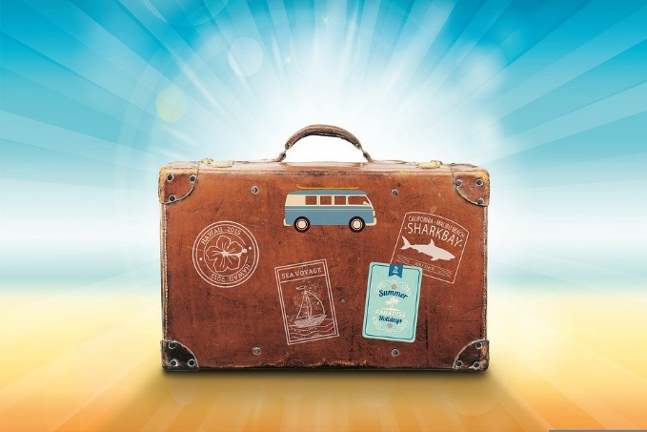
Habla con tu pareja: las vacaciones
hablar
Estudiante A hace la primera pregunta.
Estudiante B elige un verbo y termina la frase con palabras de la caja amarilla. Debe usar la forma correcta del verbo.
Estudiante A escribe la respuesta en inglés.
Ejemplo:
¿Visitaste alguna ciudad nueva ?
Viajé a Valencia.
Estudiante A
Estudiante B
1. Did you visit any new city?
1. visitar / viajar a | →el fútbol →bien →Valencia →Madrid
I travelled to Valencia.
Notes:
Timing: 8 minutes (three slides) Aim: To model the speaking/listening activity. Procedure: Click through the animations carefully to show the steps for the activity.
Note that there will be a variety of sentence endings and not all will be appropriate for every verb.

Slide 45
Habla con tu pareja
hablar
Habla con tu pareja: las vacaciones
Estudiante B elige el verbo y termina la frase.
Estudiante A hace las preguntas 6-1
1. Sí, [visitar / viajar] a | → el fútbol → bien → mal → una camiseta → las Fallas → Glastonbury → Madrid → nada → muchas → Valencia → la cámara → el verano → la playa
2. Sí, [pasar tiempo en/ disfrutar]
3. Sí, [practicar / jugar] a
4. Sí, [participar en / disfrutar]
5. Sí, [comprar / no, no encontrar]
6. Sí, [sacar / no, olvidar]
1 Did you visit any new city?
2 Did s/he spend a good summer?
3 Did s/he practise any sport?
4 Did you participate in a big festival?
5 Did you buy some souvenirs?
6 Did s/he take any photos?
Estudiante A, escribe las respuestas en inglés
Notes:
Aim: to practise spoken production of prepared questions, without reference to notes, but with English translations as support. Procedure:
Student A faces away from the board and starts by asking their question in Spanish to Student B.
Student B listens out for the verb ending.
Student B looks at the yellow table and chooses a verb to answer with, taking care to use the correct verb ending according to if the question has been asked about you (with the –aste ending) or s/he (with the -ó ending).
Student B finishes their phrase with an appropriate option from the second column (option for Higher: students could be encouraged to think of their own appropriate ending).
Student A then writes the phrase in English.
Note: the task has been prepared in this way to avoid printing, and handing out copies. If preferred, teachers could print and distribute the handout provided.

Slide 46
Habla con tu pareja
hablar
Habla con tu pareja: las vacaciones
Estudiante A elige el verbo y termina la frase.
Estudiante B hace las preguntas 6-1
1. Sí, [reservar / encontrar] un hotel.. | → moderno → cómodo → la paella → el pescado → muchas veces → al final del viaje → muchas fotos →algunas vistas bonitas →bien →mal →la horchata →tanto
2. Sí, [almorzar / tomar]
3. Sí, [disfrutar / vistar] la costa
4. No, pero [probar / tomar]
5. Sí, lo [pasar / lo disfrutar]
6. Sí, [sacar / encontrar]
1 Did s/he book a good hotel?
2 Did s/he have lunch in any restaurant?
3 Did you enjoy some days in the coast?
4 Did s/he try any fish dish?
5 Did you enjoy your first trip to a European city?
6 Did you find any good views?
Estudiante A, escribe las respuestas en inglés
Notes:
Aim: to practise spoken production of prepared questions, without reference to notes, but with English translations as support. Procedure:
Student B faces away from the board and starts by asking their question in Spanish to Student A.
Student A listens out for the verb ending.
Student A looks at the yellow table and chooses a verb to answer with, taking care to use the correct verb ending according to if the question has been asked about you (with the –aste ending) or s/he (with the ó ending).
Student A finishes their phrase with an appropriate option from the second column.
Student B then writes the phrase in English.
Note: the task has been prepared in this way to avoid printing, and handing out copies. If preferred, teachers could print and distribute the handout provided.

Slide 47
Habla con tu pareja
hablar
Habla con tu pareja: las respuestas
1. Sí, visité / viajé a Madrid / Valencia. | → el fútbol → bien → mal → una camiseta → las Fallas → Glastonbury → Madrid → nada muchas Valencia → la cámara → el verano → la playa
2. Sí, pasó tiempo en / disfrutó la playa
3. Sí, practicó / jugó al fútbol.
4. Sí, participé en / disfruté las Fallas / Glastonbury.
5. Sí, compré una camiseta / no, no encontré nada.
6. Sí, sacó muchas / no, olvidó la cámara.
Yes, I visited / travelled to Madrid / Valencia.
Yes, s/he spent time / s/he enjoyed the beach.
Yes, s/he practised / played football.
Yes, I participated in / enjoyed the Fallas / Glastonbury.
Yes, I bought a t-shirt / no, I didn’t find anything.
Yes, s/he took lots / no s/he forgot the camera.
Notes:
Answers to speaking activity – click to reveal answers.

Slide 48
Habla con tu pareja
hablar
Habla con tu pareja: las respuestas
1. Sí, reservó / encontró un hotel moderno / cómodo. | → moderno → cómodo → la paella → el pescado → muchas veces → al final del viaje → muchas fotos → algunas vistas bonitas → bien → mal → la horchata → tanto
2. Sí, almorzó / tomó la paella / el pescado.
3. Sí, disfruté / visté la costa al final del viaje / muchas veces.
4. Sí, participé en / disfruté las Fallas / Glastonbury.
5. Sí, compré / no, no encontré nada.
6. Sí, saqué muchas fotos/ encontré algunas vistas bonitas
Yes, s/he reserved / found a modern / comfortable hotel.
Yes, s/he had lunch / had paella / fish.
Yes, I enjoyed / visited the coast at the end of the trip / lots of times.
Yes, I participated in/ enjoyed the Fallas / Glastonbury.
Yes, I bought a t-shirt / no, I didn’t find anything.
Yes, I took lots of photos / I found some pretty views.
Notes:
Answers to speaking activity – click to reveal answers.

Slide 49
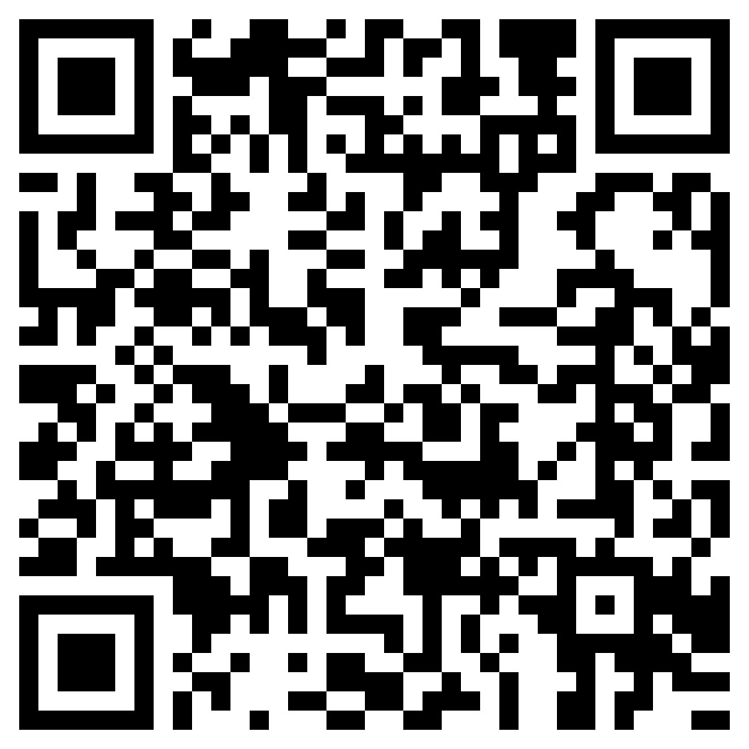
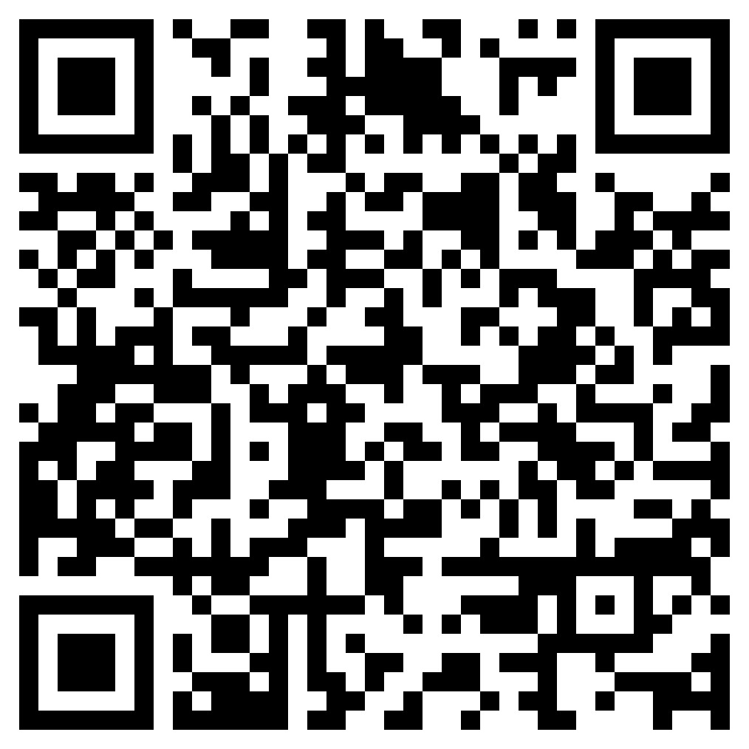
Deberes
New Vocabulary
Foundation
Higher
Notes:
To be updated.

